Slide 1
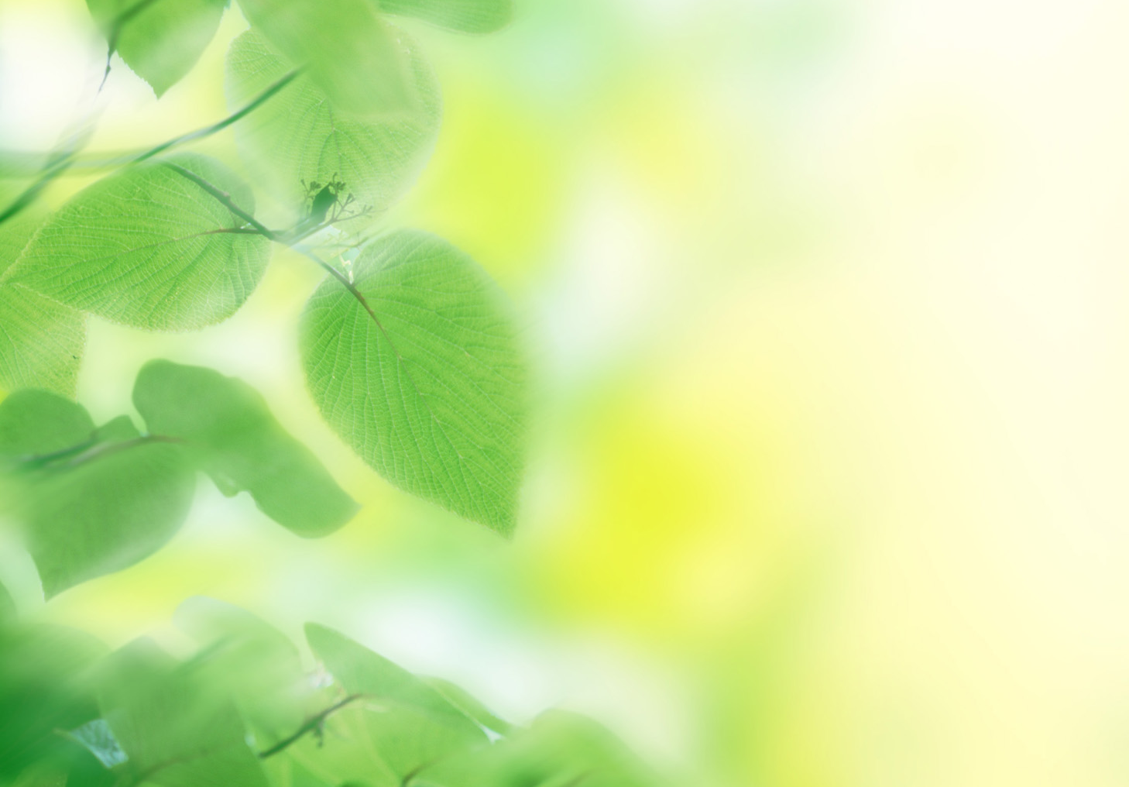
Международный день Земли
Презентация к часу общения
«Нас много, а она одна» в 7 классе.
Подготовила Хлебенкова Маргарита Петровна
МАОУ Альмяковская ООШ
2019

Slide 7
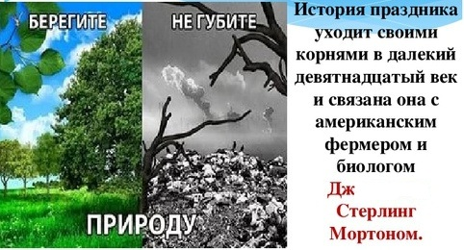

Slide 10
Причина загрязнения – в мире много ненужной упаковки

Slide 11
Очень много ненужной упаковки

Slide 12
Невыносимо много ненужной упаковки

Slide 13
Катастрофически много ненужной упаковки

Slide 14
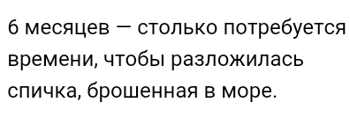
Сотни тон мусора сбрасывают в воды Мирового океана

Slide 15
Появляются новые способы решения проблемы

Slide 16
«Фантазёры» предлагают вторичное использование пластика: игрушки

Slide 17
«Фантазёры» предлагают вторичное использование пластика: цветочные горшки

Slide 18
«Фантазёры» и Международный день Земли
Мы принесли пластиковые бутылки, ножницы, изоленту. Вырезали стаканчики, декоративно оформили их, «превратив» в мышку, лягушку, попугая и других животных, заполнили землёй и посадили семена цветов. Теперь пластик будет приносить нам пользу, а не вред.

